Slide 1

BÁO CÁO TIẾN ĐỘ NGHIÊN CỨU
NGHIÊN CỨU QUY TRÌNH
NÂNG CẤP CEPH
Báo cáo tiến độ và hướng phát triển PA1 kết hợp H0
Người thực hiện: [Họ và tên]
Đơn vị/nhóm: [Đơn vị]
Người hướng dẫn: [Mentor]
Thời gian: [Ngày báo cáo]
VIETTEL · NÂNG CẤP CEPH
1/13
Notes:
Giới thiệu phạm vi báo cáo gồm nền tảng nghiên cứu, thử nghiệm đã thực hiện, quy trình nâng toàn cluster, PA1 trong pha OSD và thiết kế H0 để kiểm chứng dữ liệu tại các thời điểm cụ thể.

Slide 2
Kết quả tháng đầu và mục tiêu tiếp theo
Đã thực hiện
Hướng phát triển
Kiến trúc Ceph, placement, replication, cephadm
Quy trình nâng toàn cluster theo daemon
Lab, baseline và thử nghiệm PA1
PA1 trong pha nâng OSD
Nâng thử một OSD; checksum test
H0-R và ba mức H0-W
Nền web kiểm thử RBD/RGW
Chọn OSD/PG canary và đo hiệu năng
Ranh giới bằng chứng
H0 đang thiết kế. Checksum hiện có chỉ chứng minh phạm vi mẫu đã chạy.
TIẾN ĐỘ VÀ PHẠM VI
Nguồn: pptx.md; báo cáo tháng đầu
2/13
Notes:
Giải thích kết quả hiện tại mới tạo nền tảng cho quy trình nâng cấp. Một OSD đã nâng chưa đại diện cho toàn cluster. Các tính năng H0 và bộ chọn scope canary cần được phát triển, kiểm thử và nghiệm thu riêng.

Slide 3
Bài toán nâng cấp và yêu cầu vận hành
Quy mô production đã trao đổi: ~1.600 OSD · 24 PB · RGW và RBD
Đầu vào lập kế hoạch, cần xác nhận lại bằng inventory hiện hành
Yêu cầu
Cách đánh giá
Toàn vẹn dữ liệu
Kiểm native, tham chiếu độc lập, phạm vi đã kiểm
Khả năng phục vụ
Quorum, PG, lỗi và timeout client
Ảnh hưởng hiệu năng
p95/p99, throughput, CPU, disk, network
Di chuyển dữ liệu
Giới hạn scope, dung lượng, đợt recovery/backfill
Phục hồi khi lỗi
Nguồn dữ liệu tốt, giữ dịch vụ và restore
Thực hiện lại
Cấu hình, phiên bản, mapping, log theo từng đợt
Mục tiêu: nâng có kiểm chứng, kiểm soát rủi ro theo từng chặng.
YÊU CẦU VẬN HÀNH
Nguồn: pptx.md; quy mô cần inventory xác nhận
3/13
Notes:
Trình bày nhu cầu xây dựng quy trình nâng có kiểm chứng cho hệ thống lớn và phiên bản đang sử dụng. Dung lượng backup khoảng 100 TB đã trao đổi chỉ bao phủ một phần dữ liệu, nên phải chọn dữ liệu ưu tiên và kiểm thử restore.
Mục tiêu tiến độ khoảng sáu tháng cần được đánh giá từ tốc độ migration và tài nguyên thực đo. PA1 có thể nghiên cứu thực hiện theo nhóm OSD, nhưng phải kiểm tra an toàn của cả nhóm và ngân sách tài nguyên.

Slide 4
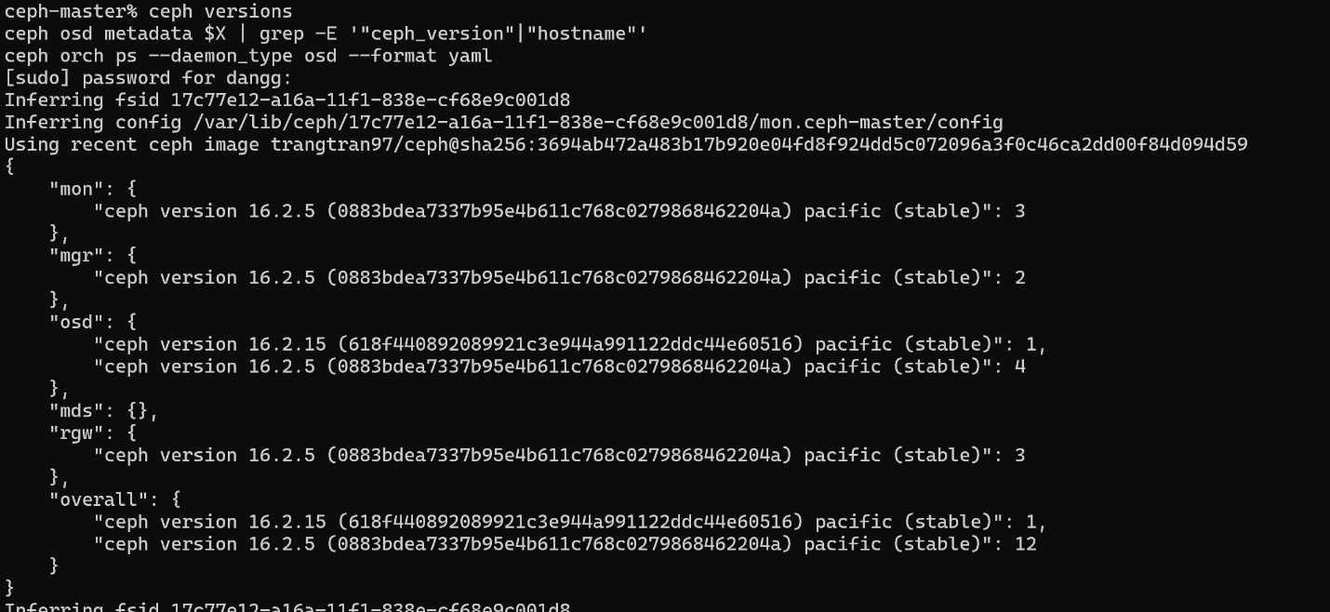
Hiện trạng lab và bằng chứng đã có
Hiện trạng được báo cáo
Môi trường: Ceph qua cephadm
PA1: baseline, spare, mapping
Một OSD: 16.2.5 → 16.2.15
Checksum: 16/16 mẫu khớp
Đã thử OSD trước MON/MGR
H0: chưa triển khai
Kết quả chỉ thuộc phạm vi thử nghiệm một OSD; cần log gốc để đối chiếu.
HIỆN TRẠNG LAB
Nguồn: pptx.md; Báo cáo Ceph 12 slide
4/13

Slide 5
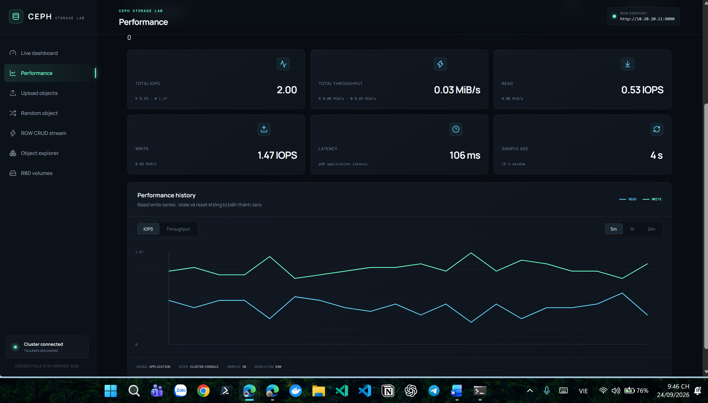
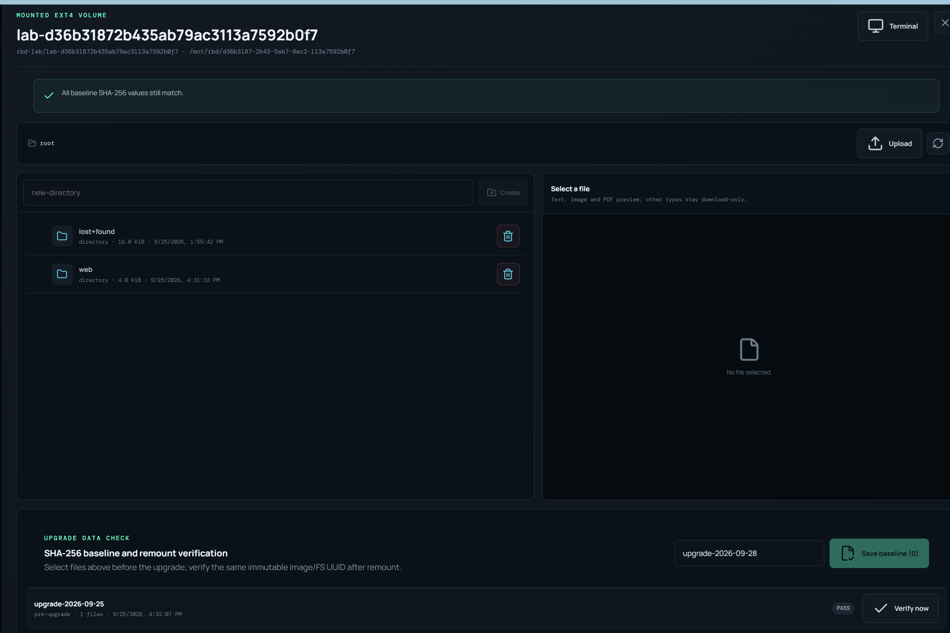
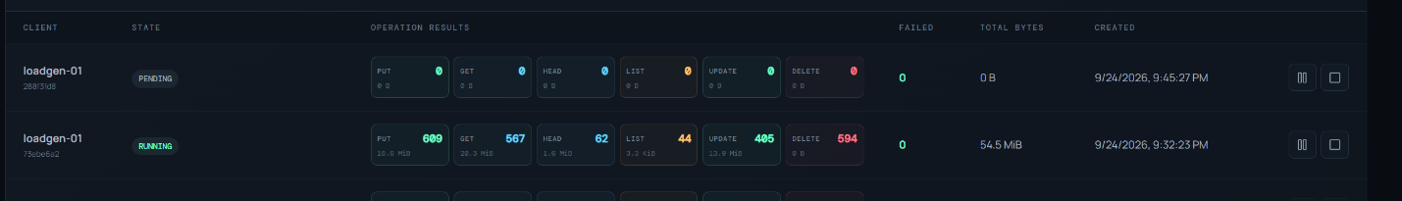
Web kiểm thử RBD/RGW hiện có
RGW
RBD
Workload · pause / resume / stop
Vòng đời tài nguyên · file browser · terminal
Telemetry và kết quả từng run
Baseline và verify dữ liệu file
WEB KIỂM THỬ
Nguồn: bản validation 24/09; cần ảnh thật
5/13

Slide 6
Lộ trình phiên bản và cách tổ chức nâng
Ba chặng thực nghiệm trong lab; nghiệm thu toàn cluster sau mỗi chặng.
U1
U2
U3
16.2.5 → 16.2.15
16.2.15 → 17.2.7
17.2.7 → 18.2.7
Bản vá trong Pacific
Pacific sang Quincy
Quincy sang Reef
Nghiệm thu U1 trước U2
Nghiệm thu U2 trước U3
Đánh giá đích production riêng
Cách tổ chức
Rolling upgrade, chia đợt; pha OSD áp dụng PA1 và canary theo scope.
Qua chặng: đúng phiên bản, dịch vụ hoạt động, dữ liệu và QoS đạt tiêu chí.
LỘ TRÌNH PHIÊN BẢN
Mốc lab; đích production cần đánh giá riêng
6/13
Notes:
Phân biệt patch/major là loại thay đổi phiên bản, còn rolling/chia đợt là cách tổ chức thực hiện.
Mỗi chặng bao gồm các daemon thuộc inventory và các kiểm tra riêng của release. Không mô tả việc đưa riêng một OSD xuyên nhiều major khi cluster chưa hoàn tất chặng trước.
Kiểm tra trước các yêu cầu về image, backend lưu trữ, client và feature flags. Việc bật điều kiện tương thích mới phải theo đúng thời điểm của từng release.

Slide 7
Thứ tự nâng daemon bằng cephadm
Pha
Gate vận hành
0 · Preflight
Inventory, health, baseline, image
1 · MGR
Standby, failover, bộ điều phối cephadm
2 · MON
Nâng lần lượt và giữ quorum
3 · crash
Tiếp tục theo thứ tự của công cụ
4 · OSD
Placement, availability, PA1 và canary
5 · Còn lại
MDS, RGW, mirror, iSCSI, NFS theo inventory
Từ 16.2.5: xử lý MGR trước khi dùng staggered upgrade hỗ trợ từ 16.2.11.
Tham số limit giới hạn số daemon trong một lượt, không nói lên mức song song.
THỨ TỰ DAEMON
Nguồn: Ceph Pacific cephadm upgrade docs
7/13
Notes:
Ghi thứ tự đầy đủ:
mgr, mon, crash, osd, mds, rgw, rbd-mirror, cephfs-mirror, iscsi, nfs.
Giải thích đây là thứ tự cephadm thực thi. Với bản cũ chưa hỗ trợ staggered, tài liệu hướng dẫn nâng standby MGR, failover và hoàn tất nhóm MGR trước.
Monitoring stack có thể được refresh sau MGR trong staggered upgrade. Tham số limit giới hạn số daemon trong lượt nâng, không biểu thị mức song song.
Nguồn trong notes:
https://docs.ceph.com/en/pacific/cephadm/upgrade/
Tài liệu Ceph Pacific: https://docs.ceph.com/en/pacific/cephadm/upgrade/

Slide 8
PA1 kết hợp H0-R tại pha nâng OSD
X: OSD nâng cấp · S: spare · Y/Z: peer PG · H0-static: tham chiếu corpus cố định
1 · Chọn X và PG
2 · Lưu H0-static
3 · Placement X → S
Health, placement, dung lượng
Corpus, ID, version dữ liệu
Ceph recovery/backfill; X còn hoạt động
Kiểm tải trước di chuyển
Tham chiếu trước thay đổi
Không giả định đường copy trực tiếp
6 · H0-R trên X
5 · Trả PG canary về X
4 · Nâng X
Đọc local đúng version
Chờ recovery/backfill hoàn tất
Dữ liệu đã chuyển theo kế hoạch
So với H0-static trước canary
Kiểm native đạt yêu cầu
Xác nhận ok-to-stop
H0-R là gate kiểm chứng sau recovery/backfill; chưa triển khai.
PASS
FAIL / thiếu bằng chứng
Mở workload canary; H0-W khi X là primary
Dừng mở rộng, giữ log, điều tra
PA1 + H0-R · ĐỀ XUẤT
Nguồn: pptx.md; thiết kế H0/PA1
8/13
Notes:
Giải thích thay đổi mapping làm Ceph di chuyển dữ liệu. Không khẳng định đường copy luôn đi trực tiếp từ X sang S.
H0-R dùng tham chiếu cho dữ liệu cố định. Đọc qua client có thể lấy bản tốt từ OSD khác, vì vậy phải có bằng chứng đọc local trên X để kết luận về bản sao tại X.
Deep-scrub thuộc cơ chế native và thực hiện theo PG. Phần H0 bổ sung là tham chiếu độc lập cùng điều kiện cho phép tiếp tục thử nghiệm.
Controller có thể giữ workload canary chưa chạy. Nếu muốn chặn mọi writer trên PG thì cần cơ chế admission trong OSD. primary-affinity không tự bảo đảm tuyệt đối vai trò primary.
Nếu X lỗi trong lúc dữ liệu còn được phục vụ trên S và peer, giữ placement đó để xử lý X. Sau khi trả dữ liệu về X, S không mặc nhiên còn là bản dữ liệu cập nhật để phục hồi.

Slide 9
Luồng ghi dữ liệu và các điểm H0-W
THIẾT KẾ ĐỀ XUẤT · MINH HỌA MỨC 3
A · Client
Primary X
B · Buffer X
Nhánh local · X
Payload + Hclient
Nhận, xử lý write
So với Hclient
BlueStore checksum, ghi bền
SHA256(payload), request ID
Messenger → OSD
Trước submit và replicate
D · đọc lại local X
Điều kiện ghi
Nhánh replica · Y/Z
B/C mismatch: không tiếp tục nhánh ghi tương ứng.
C · mỗi peer so Hclient
Native checksum và scrub vẫn được giữ trong mọi mức.
BlueStore ghi bền riêng
X phải thật sự là primary của request canary.
D · đọc lại local Y/Z
E · Primary tổng hợp kết quả
SUCCESS khi native commit và mọi kiểm tra H0 bắt buộc đạt.
Mismatch, thiếu kết quả hoặc timeout: không trả SUCCESS.
Hclient giữ tham chiếu từ trước vùng xử lý đang kiểm thử.
H0-W · THIẾT KẾ ĐỀ XUẤT
Nguồn: pptx.md; Ceph BlueStore / OSD docs
9/13
Notes:
Mỗi BlueStore tạo checksum cho dữ liệu mà nó nhận để lưu. Trong mô hình lỗi giả định, ABC có thể biến thành AXC trước điểm tạo checksum, khiến AXC vẫn khớp checksum local. H0 đối chiếu với Hclient ban đầu để kiểm tra trường hợp này.
Điểm B phải nằm sau phần xử lý cần kiểm thử. Kiểm ngay lúc nhận request chưa bao phủ lỗi xuất hiện ở các bước sau.
Hclient phải gắn với đúng object, request và vùng dữ liệu. Không cho primary tự thay tham chiếu bằng hash của dữ liệu đã xử lý.
MVP dùng thao tác ghi toàn bộ object RADOS mới. RGW/RBD cần ánh xạ payload, object và range trước khi mở rộng.
op_commit biểu thị commit tại primary. Cần xét thông báo commit từ replica và kết quả phản hồi riêng. commit_sent chỉ cho biết đã gửi phản hồi.
Nguồn trong notes:
https://docs.ceph.com/en/quincy/rados/configuration/bluestore-config-ref/
https://docs.ceph.com/en/pacific/rados/troubleshooting/troubleshooting-osd/
Tài liệu Ceph: https://docs.ceph.com/en/quincy/rados/configuration/bluestore-config-ref/ ; https://docs.ceph.com/en/pacific/rados/troubleshooting/troubleshooting-osd/

Slide 10
Ba mức H0-W có thể lựa chọn
THIẾT KẾ ĐỀ XUẤT · CÁC MỨC CỘNG DỒN
Mức
Điểm kiểm
Trước SUCCESS
Đánh đổi
1 · Primary
Buffer cuối ở X
Chưa thấy sai lệch
A + B + E
khớp Hclient
buffer
xuất hiện sau B
2 · Primary +
X và mọi replica bắt buộc
Chưa đọc lại
A + B + C + E
xác nhận buffer khớp
replica buffer
sau ghi
3 · Read-back
Đọc local X/Y/Z đúng request
Thêm I/O đọc
A + B + C + D + E
và so Hclient
sau ghi bền
và latency
Mức 2–3 cần peer hỗ trợ.
Thiếu capability: báo không đủ điều kiện, không tự hạ mức. H0-R là gate PA1.
H0-W · BA MỨC
Nguồn: pptx.md; thiết kế đề xuất
10/13
Notes:
Các mức có tính cộng dồn. Mức 2 giữ kiểm tra primary của mức 1. Mức 3 giữ kiểm tra buffer và bổ sung đọc lại.
Một OSD canary có thể nằm trong pool replica 3. Số OSD nâng cấp không đồng nghĩa số bản sao dữ liệu. Pool size 1 không kiểm chứng được nhánh replica.
Mức 3 cần chứng minh đọc đúng bản local, đúng version/range và xác định ảnh hưởng của cache. Một GET thông thường chưa đủ để tuyên bố đã kiểm tra dữ liệu trên thiết bị lưu trữ.
H0-W không bảo đảm dữ liệu sẽ không hỏng sau khi hoàn tất kiểm tra.
Không trả success không đồng nghĩa chưa ghi dữ liệu. Đặc biệt mức 3 kiểm tra sau commit, nên thiết kế cần xử lý retry, failover và trạng thái request để tránh báo thành công cho một thao tác chưa hoàn tất kiểm chứng.

Slide 11
Web lựa chọn phạm vi canary và mức H0
CHỨC NĂNG ĐỀ XUẤT
Cấu hình phiên kiểm thử
Pool test chỉ dùng OSD đã chọn
1 · OSD cần thử; pool, PG và corpus
Số OSD chọn (N)
size
2 · Replica size của pool test riêng
1
1
2
2
3 · Gate H0-R khi trả dữ liệu về X
3
3
4 · H0-W mức 1, 2 hoặc 3
4
3
5 · Giới hạn workload, thời gian, điều kiện dừng
5
3
Kết quả cần lưu
size = min(N, 3)
Acting set, vai trò OSD, capability, PASS/FAIL
Cần placement / failure domain hợp lệ
Object/byte đã kiểm; latency và I/O
WEB CANARY · ĐỀ XUẤT
Bảng size chỉ cho pool test riêng
11/13
Notes:
Bảng replica chỉ áp dụng cho pool test riêng, không tự giảm size của pool production.
Với pool test size 1, bài thử không có dư thừa dữ liệu và không chứng minh khả năng phục vụ khi OSD đó dừng.
Khi chọn bốn hoặc năm OSD nhưng size ba, mỗi object chỉ có ba bản sao. Phải phân bố đủ PG/object và kiểm tra mapping để biết các OSD đã chọn có thực sự tham gia hay không.
CRUSH rule và failure domain có thể khiến placement không hợp lệ dù đủ số OSD. Web phải kiểm tra điều này.
Phân biệt kiểm thử trong một pool riêng với kiểm thử một OSD mới nâng đang tham gia pool replica ba hiện có. Số OSD nâng cấp và số bản sao là hai lựa chọn riêng.

Slide 12
Kế hoạch đánh giá và diễn tập lỗi
KẾ HOẠCH KIỂM THỬ · CHƯA CÓ KẾT QUẢ H0
Kịch bản
Bằng chứng cần thu
Recovery/backfill về X
Đọc local X, đúng version, so H0-static
Sai lệch trước B
Khả năng phát hiện ở primary
Sai lệch sau B, trước C
So phạm vi mức 1 với mức 2
Sai lệch sau kiểm buffer
Đọc lại mức 3 tại điểm tiêm lỗi xác định
OSD lỗi, timeout, retry
Request, commit, failover, chạy lại
Phục hồi dịch vụ và dữ liệu
Giữ placement, restore từ nguồn đúng version
Đối chứng:
Cơ sở / PA1 / H0 / PA1 + H0; giữ cùng workload, corpus, topology.
Đo phát hiện, p95/p99, throughput, CPU/disk/network, migration.
Ghi gián đoạn dịch vụ, RTO/RPO và phạm vi phục hồi.
ĐÁNH GIÁ · KẾ HOẠCH
Không điền số kết quả khi chưa chạy thử
12/13
Notes:
Các lượt so sánh phải giữ workload, corpus, topology và cấu hình native tương đương. Với lượt có H0, ghi rõ mức 1, 2 hay 3.
Fault injection phải nêu vị trí và thời điểm. Một lần overwrite hợp lệ làm dữ liệu khác baseline chưa chứng minh BlueStore bỏ lọt lỗi vật lý.
Duy trì native checksum và scrub trong các lượt. Ghi nhận cả lỗi native phát hiện và phần H0 bổ sung, không mặc định native sẽ bỏ sót mọi kịch bản.
Nếu X không khởi động và dữ liệu vẫn được phục vụ trên S/peer, có thể giữ placement đó. Nếu cần khôi phục dữ liệu thì phải có nguồn tốt đúng phiên bản hoặc backup.
Dừng nâng, giữ dịch vụ, restore dữ liệu và downgrade là các hành động khác nhau. Chỉ đặt ngưỡng nghiệm thu trước run, không điền số kết quả giả.

Slide 13
Lộ trình triển khai và tiêu chí nghiệm thu
Giai đoạn
Đầu ra cần hoàn thành
1 · Xác nhận hiện trạng
Inventory mới; version/image, quorum, PG, override
Hoàn thiện bước còn thiếu của U1
2 · Hoàn thiện PA1
Gate di chuyển/stop/trả PG; chọn canary theo tải
Đo migration hai chiều; diễn tập lỗi X
3 · Prototype H0
H0-R với corpus cố định; H0-W trên object RADOS mới
Mức 1 → 2 → 3; retry, timeout, failover, đọc local
4 · Tích hợp / đánh giá
Web chọn scope/mức; đối chứng, fault injection, restore
Nghiệm thu từng chặng trước U2/U3
Tiêu chí quyết định tiếp tục H0
Giá trị phát hiện hoặc kiểm soát bổ sung phải được chứng minh với chi phí chấp nhận được.
LỘ TRÌNH TRIỂN KHAI
H0 chưa là điều kiện bắt buộc để nâng Ceph
13/13
Notes:
Ưu tiên hoàn thiện quy trình native và PA1 có thể thực hiện lại. Phát triển H0 theo từng mức giúp xác định chính xác lợi ích và độ phức tạp tăng thêm.
MVP giới hạn ở corpus và thao tác RADOS dễ kiểm chứng. Tích hợp RGW/RBD đầy đủ thực hiện sau khi làm rõ quan hệ giữa payload ứng dụng và dữ liệu RADOS.
Chỉ mở rộng nhiều OSD đồng thời sau khi đã đo tài nguyên và kiểm tra an toàn của cả nhóm. Tham số limit không thay thế bộ điều phối nâng song song.
Đầu ra bàn giao gồm quy trình nâng, tiêu chí dừng, phương án phục hồi và bộ bằng chứng từng run. Quyết định áp dụng H0 dựa trên số đo, chưa mặc định H0 là điều kiện bắt buộc để Ceph nâng cấp an toàn.

